Slide 1
“Международные инструменты для усиления комплексных программ, направленных на профилактику ВИЧ среди МСМ и среди ТГЛ”

Slide 2



История появления документа MSMIT

Slide 3
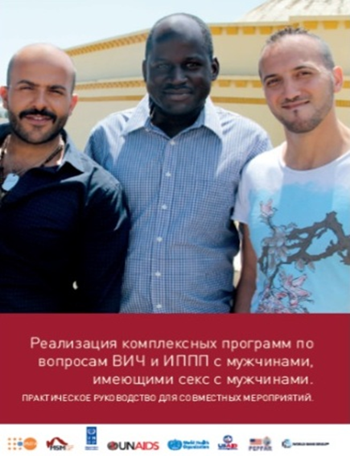


Slide 4
ОСНОВНЫЕ главы
Мобилизация сообщества и структурные вмешательства
2. Преодоление насилия
6.
Управление программами
3. Презервативы и лубриканты
1. Расширение прав и возможностей сообществ
Континуум профилактики, лечения и ухода
Запуск, управление, мониторинг, расширение программ
5. Информационные и коммуника-ционные технологии
4.
Услуги охраны здоровья

Slide 6
Преимущества использования MSMIT/TRANSIT для страны
Способствование достижению цели 90%-90%-90%
Экономические выгоды

Slide 7
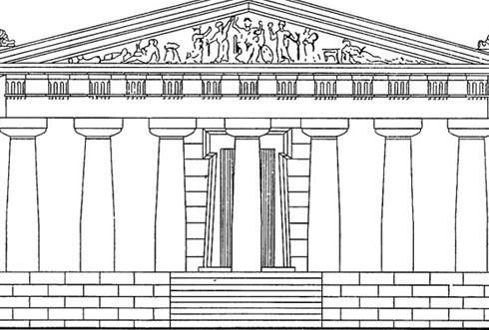
придание больших прав и полномочий МСМ/ТГЛ
Позитивное признание
Партнерство с заинтересованными сторонами
Безопасность и поддержка
Фокус на сильные стороны и жизнестойкость
Самоопределение
Секс-позитивность
Вовлеченность/участие/
лидерство МСМ

Slide 8
Что мы предлагаем дальше
Принять решение об использовании руководств в качестве основы для разработки и внедрения программ профилактики ВИЧ среди МСМ/ТГЛ в стране
Более детального ознакомления с инструментами всех кто оказывает интервенцию для МСМ/ТГЛ
Применение рекомендаций

